Slide 1
Systeme de gestion du chauffage via Internet et par le biais de dispositifs mobiles
JEDDEY SEIFEDDINE
1241 F

Slide 2
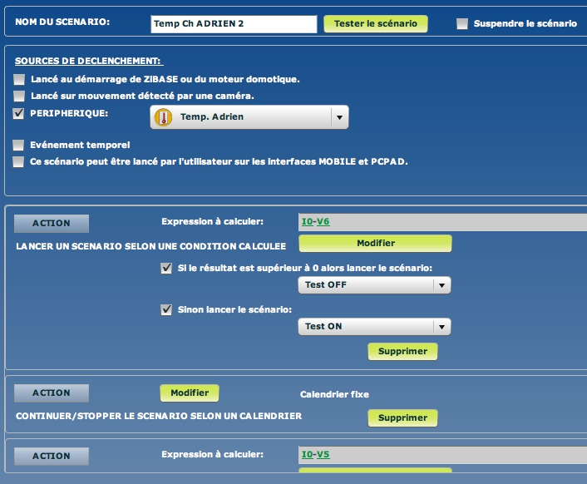
Gestion du chauffage avec la ZIBase

Slide 3
Il s'agit d'une box assez complète permettant de recevoir les signaux de différents capteurs et sondes, et d'autre part de piloter un certains nombres d'actionneurs, le tout en utilisant des protocoles radios.
Du coup elle a une connectique assez limitée : un port RJ45 pour le réseau, un connecteur d'alimentation et un port série pour supporter des périphériques supplémentaires. Pour le reste, tous les échanges avec les sondes/capteurs/actionneurs se font en RF (Chacon, X10RF, sondes Oregon, et j'en passe).
Pour la programmation, tout se fait depuis le site de Zodianet (la boîte française (cocorico!) qui a conçu la ZiBase). Une fois les scénarios mis en place, on peut les contrôler depuis une interface allégée dans un browser, ou depuis une application iPhone.
En fait j'ai dû me rendre à l'évidence : si je voulais pouvoir automatiser le contrôle du chauffage rapidement, il allait falloir mettre de côté mon projet logiciel pour un temps, et regarder du côté d'une solution "toute faite". La ZiBase m'a paru être un bon compromis entre prix, protocoles supportés, et possibilité d'évolutions :

Slide 4
Côté prix
c'est à peu près équivalent (voire un peu moins) à un RFXCOM "full feature" (c'est à dire émetteur/récepteur en 433 & 868 MHz), mais comme la ZiBase est "programmable" c'est évidement un investissement beaucoup plus rentable !

Slide 5
La liste de protocoles supportés est plutôt longue
ce qui permet d'avoir le choix au niveau des périphériques à utiliser. La ZiBase ne supportait pas en natif le Z-Wave (l'un des protocoles les plus fiables à mon avis), mais le tir a été vite rectifié via la connexion d'un contrôleur ZWave sur le port série. Pour ma part, étant parti sur une solution un peu hétérogène (surtout pour des contraintes de budget : s'équiper en pur ZWave nécessite un sacré investissement par exemple), je trouve ça très pratique. J'ai des sondes Oregon Scientific, des capteurs d'ouvertures Chacon, des actionneurs Chacon et ZWave, et je peux tout faire marcher avec la ZiBase.

Slide 6
Au niveau de l'évolution
la ZiBase propose une API accessible depuis le LAN. Même si Zodianet n'a pas documenté cette API, il en a ouvert l'accès à des partenaires qui ont développé un plug-in pour HomeSeer, et une DLL .NET pour la contrôler. Lorsque je reprendrai le développement logiciel du projet domotique, je pourrai donc basculer sur une solution où la ZiBase deviendra le contrôleur domotique, et le "cerveau" de l'installation sera hébergé par le serveur domotique.

Slide 7
la taille mémoire
ça m'a frappé assez rapidement, la mémoire interne pour stocker les paramètres des périphériques et les scénarios est loin d'être infinie. Au jour d'aujourd'hui, même si ma solution de chauffage est assez complète, la mémoire de ma Zibase est tout de même pleine à 70%, ce qui ne me laisse plus beaucoup de place pour faire autre chose. Pour contrebalancer cet inconvénient, je n'ai toujours pas abandonné mon projet logiciel. Lorsque je commencerai à gérer mes scénarios sur le serveur domotique, ça libérera de la place !

Slide 8
l'interface uniquement via Internet
tout se contrôle depuis le site de Zodianet, il n'y a pas d'interface Web locale. Au delà des soucis mineurs de performance (même avec mon pauvre ADSL 2 Mega, c'est quand même confortable), ça pose quand même la question de la pérennité de la société Zodianet : si jamais elle devait déposer le bilan sans parvenir à faire racheter sa solution, la Zibase deviendrait inutilisable. Bon, étant donné le succès actuel, ce n'est probablement pas pour tout de suite, surtout au vu des excellentes relations qu'ils entretiennent avec leur utilisateurs, comme je le disais plus haut. Mais je vais quand-même bosser sur mon soft de serveur domotique, au cas où . Et puis au pire, quand je fais le bilan au niveau facture, ce n'est pas la ZiBase qui aura pesé le plus lourd au niveau facture, c'est le reste !
Voilà, je pense avoir fait le tour de ce que je voulais raconter sur le sujet. Je vais continuer de faire évoluer la solution de chauffage, mais pour le peu de pièces restantes, c'est moins urgent : on a un insert (ça chauffe !) qui rend quasiment inutiles les convecteurs aux alentours.

Slide 9
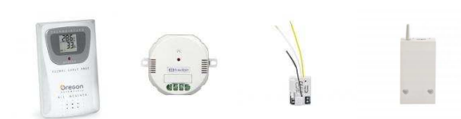
La fonction thermostat de la zibase permet de gérer automatiquement le chauffage
de votre habitation.
Le principe est d’utiliser une sonde de température compatible Zibase (THGR228 par
exemple), et un actionneur qui pourra piloter votre chauffage (Chacon CH54555 pour
une action ON/OFF ou un Tyxia 460 pour une chaudière fonctionnant avec un
contact sec ou RF660 pour gérer un fil pilote 4 ordres)

Slide 10
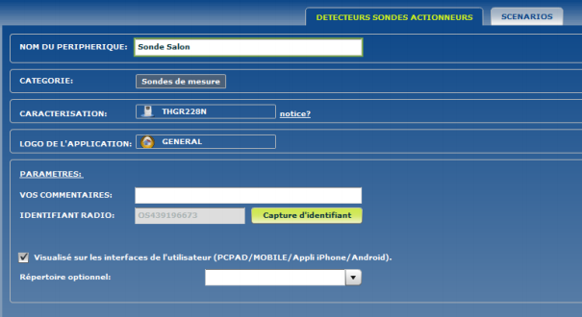
Il faut ensuite créer les différents périphériques dans la Zibase.
Tout d’abord, la sonde de température :

Slide 11
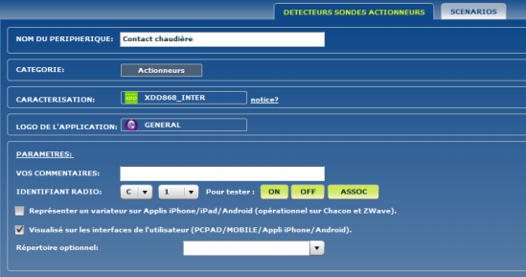
Puis l’actionneur qui va piloter le chauffage (ici un module contact sec pour une
chaudière Tyxia 460)

Slide 12
La fonction thermostat est une action qui devra être exécuté périodiquement afin de
contrôler le module actionneur défini ci-dessus en fonction de la valeur de la sonde
de température en entrée.
Il est possible de créer un scénario qui sera déclenché par la sonde de température
elle-même :

Slide 13
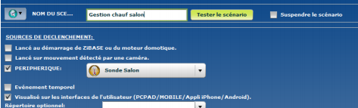
Cependant afin de limiter le nombre d’exécution de la régulation et d’éviter une
surcharge de la Zibase, vous pourrez choisir un timer périodique (ici toute les 5min
par exemple) :

Slide 14
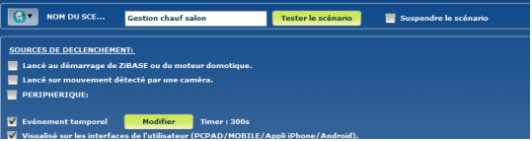

Slide 15
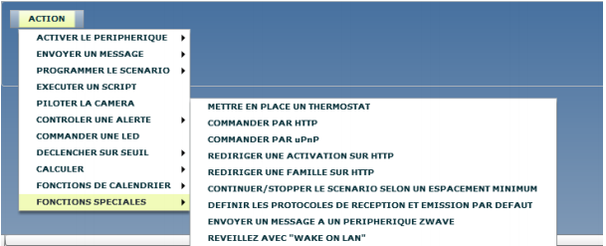
La fonction Thermostat
La fonction Thermostat est une fonction spéciale de la Zibase. Elle est donc
disponible dans Action=>Fonctions spéciales=>Mettre en place un Thermostat :

Slide 16
Le thermostat est entièrement basé sur des variables et des calendriers.
La Zibase dispose de 32 variables, dont 16 sont persistantes (elles sont enregistrées
et retrouvent leur valeur même après un redémarrage de la Zibase).
Pour fonctionner, un thermostat nécessite 3 calendriers. Ces calendriers seront
utilisés pour définir les plages horaires de chauffage en mode confort ou éco au
cours de la semaine. La Zibase propose 16 calendriers.
Reprenons cas par cas les différents points d’entrée / sortie de la fonction
Thermostat :
• Variable d’entrée Th : C’est une variable d’entrée, elle doit être définie avant
d’utiliser la fonction de thermostat et doit contenir la valeur de la température
courante de la sonde de température x10 (par exemple 200 pour 20°C)
Cette variable est une variable temporaire (<15) qui contiendra la valeur de la
sonde de température par exemple (cf ci-dessous)

Slide 17
L’interface de l’application iPhone
L’interface de l’application iPhone permet en fait simplement un mappage sur les
différentes variables et calendriers configurés dans la fonction Thermostat :

Slide 18
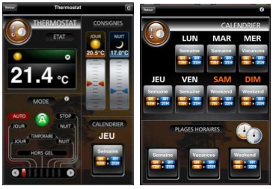

Slide 19
• Variable consigne de JOUR est une variable d’entrée / sortie. Elle est
automatiquement mise à jour depuis l’interface de l’iPhone lors du choix de la
consigne de température de jour. Elle peut être lue ou modifiée depuis vos
scénarios. Il est conseillé d’utiliser une variable sauvegardée (supérieure à 15)
afin que la consigne de votre thermostat soit sauvegardée.
• Variable consigne de NUIT est une variable d’entrée / sortie. Elle est
automatiquement mise à jour depuis l’interface de l’iPhone lors du choix de la
consigne de température de nuit. Elle peut être lue ou modifiée depuis vos
scénarios. Il est conseillé d’utiliser une variable sauvegardée (supérieure à 15)
afin que la consigne de votre thermostat soit sauvegardée.

Slide 20
• Variable interne (delta) est une variable de sortie, elle contient la différence
entre la consigne courante et la température de la sonde. Cette variable peut
être utilisée dans vos scénarios. Vous pouvez utiliser une variable temporaire
pour cette opération.
• Mode particulier est une variable d’entrée / sortie qui contient le mode du
thermostat. Le mode peut être Auto=0 / Arrêt=5 / Hors Gel=6 / Forçage
jour=16 / Jour temporaire=32 / Forçage nuit=48 / Nuit temporaire=64. Afin que
le thermostat puisse redémarrer en cas d’arrêt de la Zibase, il est préférable
d’utiliser une variable sauvegardée pour le stockage du Mode.

Slide 21
• Variable de sortie ON/OFF est la variable de sortie qui devra être utilisée pour
piloter l’actionneur qui gère votre système de chauffage. Il faudra utiliser
l’action de piloter un actionneur suivant une variable. Si la valeur est positive,
la zibase envoie un ordre ON, si la valeur est négative ou nulle, la zibase
envoie un ordre OFF.

